Slide 1
Harmonogramy naborów wniosków na 2021 r.
Regionalny Program Operacyjny Województwa Pomorskiego na lata 2014-2020
Katarzyna Tarwacka
Departament Programów Regionalnych
Główny Punkt Informacyjny Funduszy Europejskich
Urząd Marszałkowski Województwa Pomorskiego
punktinformacyjny@pomorskie.eu

Slide 2
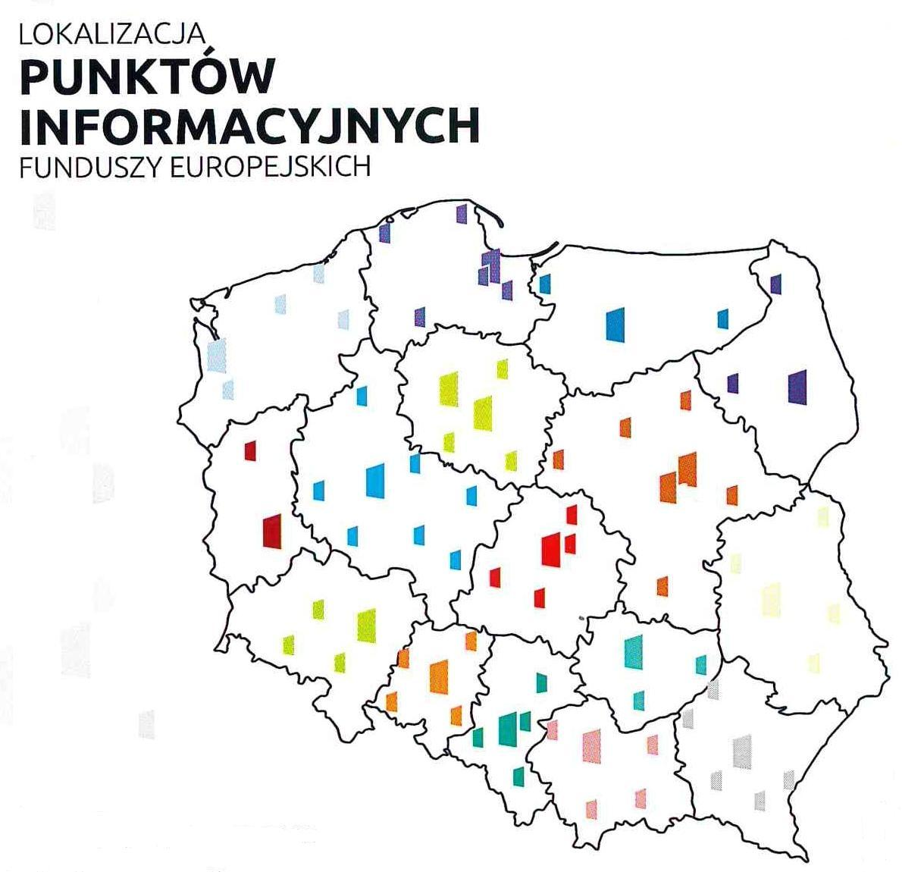
Dostęp do informacji o FE na terenie całego kraju
Jednolite standardy udzielania usług
Informacje o przygotowaniu i realizacji projektów

Slide 3
Sieć Punktów Informacyjnych Funduszy Europejskich w województwie pomorskim
Lokalny Punkt Informacyjny
Funduszy Europejskich w Słupsku
ul. Portowa 13 B, 76-200 Słupsk
tel. 59 714 18 44, 59 714 18 45
e-mail: slupsk.pife@pomorskie.eu
Lokalny Punkt Informacyjny
Funduszy Europejskich w Chojnicach
ul. Wysoka 3/16, 89-600 Chojnice
tel. 52 334 48 47, 52 334 33 07
e-mail: chojnice.pife@pomorskie.eu
Lokalny Punkt Informacyjny
Funduszy Europejskich w Malborku
ul. Kościuszki 54, 82-200 Malbork
tel. 668 530 058, 728 486 436
e-mail: malbork.pife@pomorskie.eu
Główny Punkt Informacyjny
Funduszy Europejskich
ul. Augustyńskiego 1, 80-819 Gdańsk
tel. 58 326 81 47, 58 326 81 48, 58 326 81 52
e-mail: punktinformacyjny@pomorskie.eu
Lokalny Punkt Informacyjny
Funduszy Europejskich w Gdańsku
al. Grunwaldzka 472 D, 80-309 Gdańsk
tel. 58 323 31 06, 58 323 32 28
e-mail: gdansk.pife@pomorskie.eu

Slide 4
Programy Operacyjne na lata 2014-2020
Infrastruktura i Środowisko
Polska cyfrowa
www.pois.gov.pl
www.popc.gov.pl
Inteligentny Rozwój
Europejska Współpraca Terytorialna
www.poir.gov.pl
www.ewt.gov.pl
Wiedza Edukacja Rozwój
Polska Wschodnia
www.power.gov.pl
www.polskawschodnia.gov.pl
Regionalny Program Operacyjny Województwa Pomorskiego
www.rpo.pomorskie.eu

Slide 5
Nabór wniosków o dofinansowanie projektów w ramach Działania 3.1. Edukacja przedszkolna RPO WP 2014-2020
Celem konkursu jest wybór do dofinansowania projektów w największym stopniu przyczyniających się do realizacji celu szczegółowego Działania 3.1. Edukacja przedszkolna, jakim jest poprawa jakości edukacji ogólnej i przedszkolnej oraz zwiększona liczba trwałych miejsc edukacji przedszkolnej.

Slide 6
Nazwa | Działanie 3.1. Edukacja przedszkolna
Dla kogo? | Organy prowadzące ośrodki wychowania przedszkolnego albo podmioty, które przed dniem podpisania umowy o dofinansowanie projektu uzyskają wpis do ewidencji prowadzonej przez właściwą jednostkę samorządu terytorialnego
Na co? | 1) Projekty ukierunkowane na tworzenie trwałych miejsc wychowania przedszkolnego, w tym dostosowanych do potrzeb dzieci z niepełnosprawnościami, realizowane w oparciu o diagnozę bieżących i prognozowanych potrzeb, 2) Projekty ukierunkowane na podniesienie jakości usług świadczonych w ośrodkach wychowania przedszkolnego, realizowane w oparciu o diagnozę potrzeb, zgodnie z regionalnymi ramami kompleksowego wspomagania przedszkoli , wyłącznie jako uzupełnienie działań dotyczących tworzenia trwałych miejsc wychowania przedszkolnego.
Termin naboru Dofinansowanie | Od 29 grudnia 2020 roku do 8 lutego 2021 roku. Poziom dofinansowania projektu ze środków EFS wynosi 85% wydatków kwalifikowalnych projektu. Wkład własny beneficjenta do projektu wynosi 15% wydatków kwalifikowalnych projektu.
Kontakt | Departament Europejskiego Funduszu Społecznego, e-mail: op3.rpo@pomorskie.eu lub za pomocą faksu: 58 326 81 93

Slide 7
Nabór wniosków o dofinansowanie projektów w ramach
Poddziałanie 3.2.1. Jakość edukacji ogólnej
Celem konkursu jest wybór do dofinansowania ze środków EFS projektów w największym stopniu przyczyniających się do realizacji celu szczegółowego Działania 3.2. Edukacja ogólna, jakim jest poprawiona jakość edukacji ogólnej i przedszkolnej.

Slide 8
Nazwa | Poddziałanie 3.2.1. Jakość edukacji ogólnej
Dla kogo? | organy prowadzące szkoły podstawowe, których koncepcje zostały uwzględnione w przedsięwzięciu strategicznym pn. Kompleksowe wsparcie szkół i placówek (zgodnie z Regionalnym Programem Strategicznym w zakresie aktywności zawodowej i społecznej „Aktywni Pomorzanie"), zatwierdzonym przez Zarząd Województwa Pomorskiego.
Na co? | Projekty obejmujące co najmniej 1 rok szkolny ukierunkowane na podniesienie jakości edukacji ogólnej, realizowane w oparciu o diagnozę potrzeb, zgodnie z regionalnymi ramami kompleksowego wspomagania szkół; organizację dodatkowych zajęć nastawionych na kształtowanie kompetencji kluczowych niezbędnych na rynku pracy; doskonalenie kompetencji zawodowych nauczycieli w zakresie stosowania nowych metod nauczania w kształtowaniu kompetencji kluczowych niezbędnych na rynku pracy wyposażenie/doposażenie bazy dydaktycznej szkół i placówek systemu oświaty
Termin naboru Dofinansowanie | 2 nabory: Od 7 stycznia 2021 roku do 25 lutego 2021 roku współfinansowanie ze środków EFS – 85 % krajowy wkład publiczny (budżet państwa) – 10 %. Wkład własny beneficjenta wynosi 5 % wartości projektu.
Kontakt | Departament Europejskiego Funduszu Społecznego, e-mail: op3.rpo@pomorskie.eu lub za pomocą faksu: 58 326 81 93

Slide 9
Nabór wniosków o dofinansowanie projektów w ramach
Poddziałania 6.2.2. Rozwój usług społecznych oraz Działania 7.3 Infrastruktura społeczna
PROJEKTY ZINTEGROWANE 7.3 + 6.2.2 RPO WP 2014-2020
Usługi opiekuńcze, usługi opieki wytchnieniowej i wyręczającej nad osobami potrzebującymi wsparcia w codziennym funkcjonowaniu oraz mieszkania chronione i wspomagane.

Slide 10
Nazwa | Poddziałanie 6.2.2. Rozwój usług społecznych
Dla kogo? | organizacje pozarządowe, kościoły i związki wyznaniowe, jednostki samorządu terytorialnego i ich jednostki organizacyjne (wyłącznie jako partnerzy),
Na co? | Projekty ukierunkowane na zwiększenie dostępu do zdeinstytucjonalizowanych , spersonalizowanych i zintegrowanych usług społecznych. Usługi opiekuńcze i specjalistyczne opiekuńcze (osoby potrzebujące wsparcia w codziennym funkcjonowaniu) Usługi asystenckie (osoby z niepełnosprawnościami) Ostatecznymi odbiorcami wsparcia są osoby zagrożone ubóstwem lub wykluczeniem społecznym oraz ich rodziny, w tym przede wszystkim: seniorzy, osoby z niepełnosprawnościami i chorobami przewlekłymi, dzieci i młodzież, opiekunowie osób potrzebujących wsparcia w codziennym funkcjonowaniu,
Termin naboru | Maj 2021 r.
Dofinansowanie | Minimalna wartość projektu - 500 000,00 zł. Wymagany wkład własny – 5%.

Slide 11
Nazwa | Działanie 7.3 infrastruktura społeczna
Dla kogo? | organizacje pozarządowe, kościoły i związki wyznaniowe, jednostki samorządu terytorialnego i ich jednostki organizacyjne - wyłącznie jako partnerzy podmiotów wskazanych w pkt 1) lub 2).
Na co? | budowa i rozbudowa, roboty budowlane (przebudowa i remont) obiektów infrastruktury społecznej na rzecz usług opiekuńczych, miejsc opieki wytchnieniowej i wyręczającej nad osobami potrzebującymi wsparcia w codziennym funkcjonowaniu oraz mieszkań chronionych i wspomaganych wraz z zagospodarowaniem otoczenia, wyposażenie obiektów infrastruktury społecznej oraz doposażenie w pozostały niezbędny sprzęt i środki trwałe (z wyłączeniem wyrobów i produktów jednorazowego użytku) w celu podniesienia jakości świadczonych usług jako uzupełnienie 1) typu projektu jw.
Termin naboru | Maj 2021 r.
Dofinansowanie | Minimalna wartość projektu – 2 mln zł Maksymalny poziom dofinansowania ze środków EFRR – 85% Dodatkowo, za zgodą ministra właściwego ds. rozwoju regionalnego, IZ RPO WP może przyznać dofinansowanie ze środków budżetu państwa na poziomie nie większym niż 10%.

Slide 12
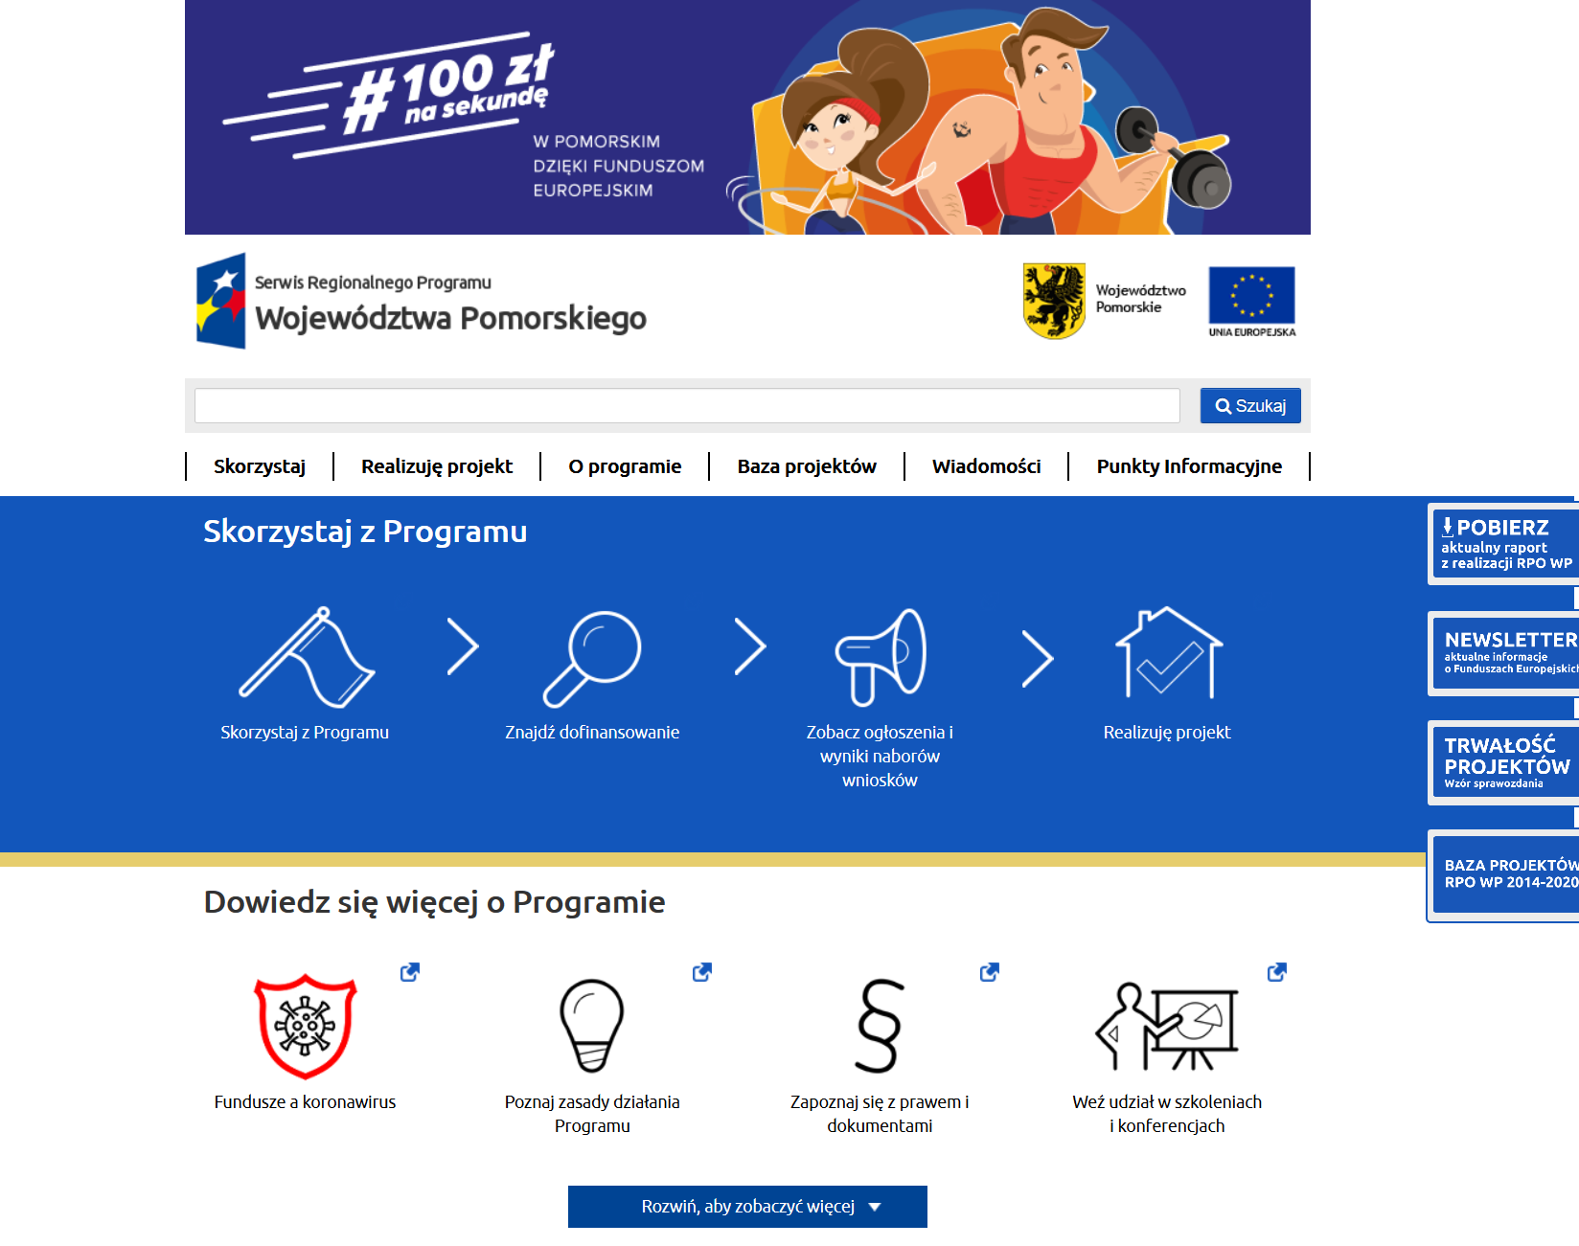

Slide 13
Dziękuję za uwagę
Główny Punkt Informacyjny Funduszy Europejskich
ul. Augustyńskiego 1, 80-819 Gdańsk
tel. 58 326 81 47, 58 326 81 48, 58 326 81 52
e-mail: punktinformacyjny@pomorskie.eu
www.rpo.pomorskie.eu
Notes:
13

